Slide 1
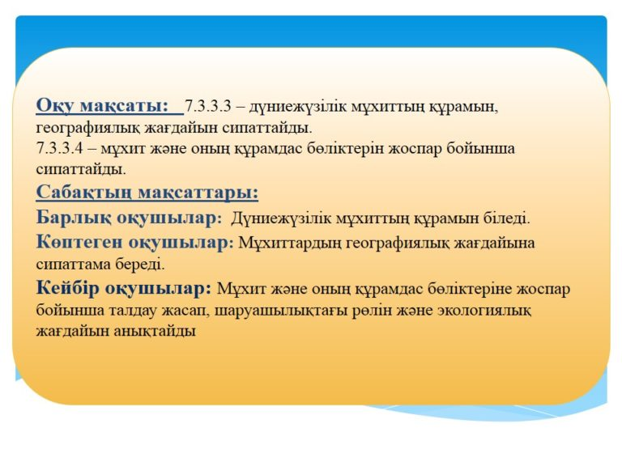
7 сынып
Сабақтың тақырыбы: Дүниежүзілік мұхит және оның құрамдас бөліктерінің географиялық жағдайы

Slide 2
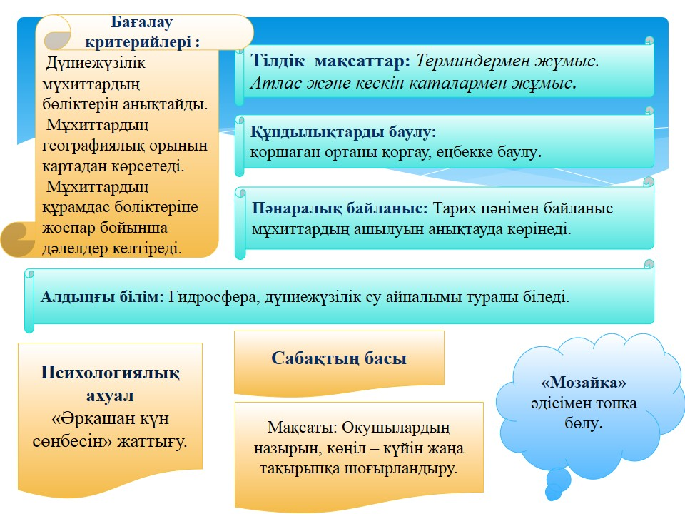

Slide 3
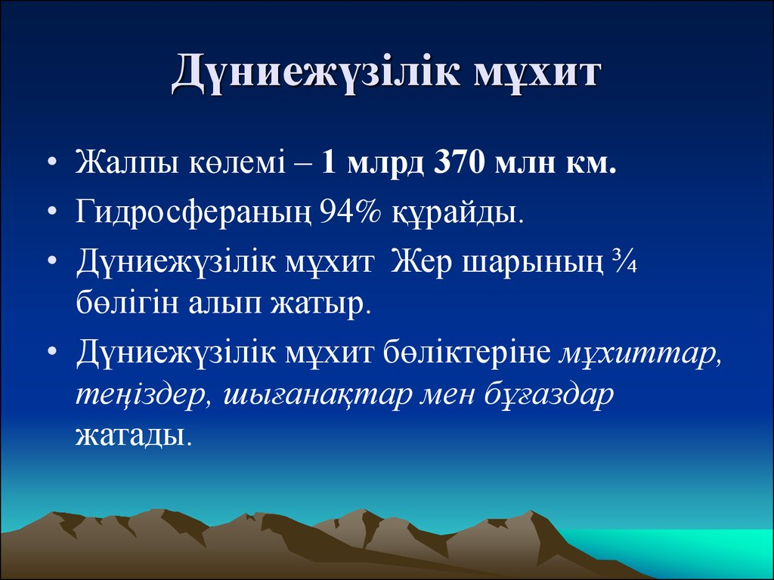

Slide 4
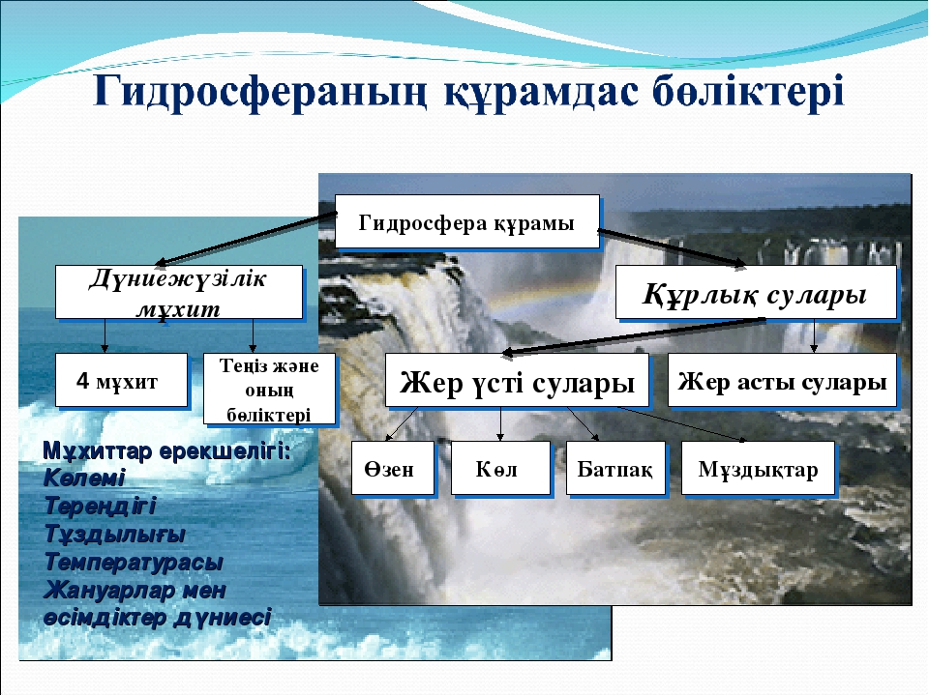

Slide 5
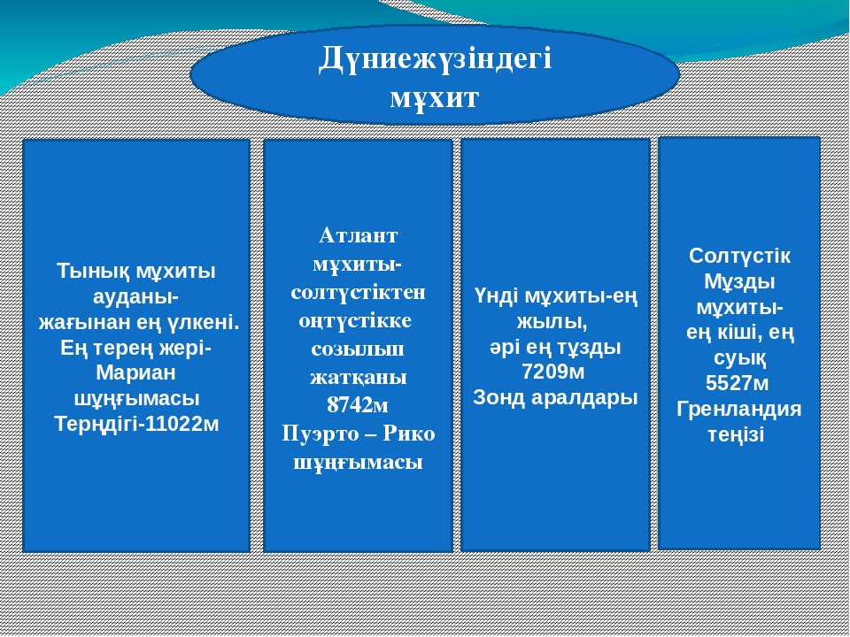

Slide 6
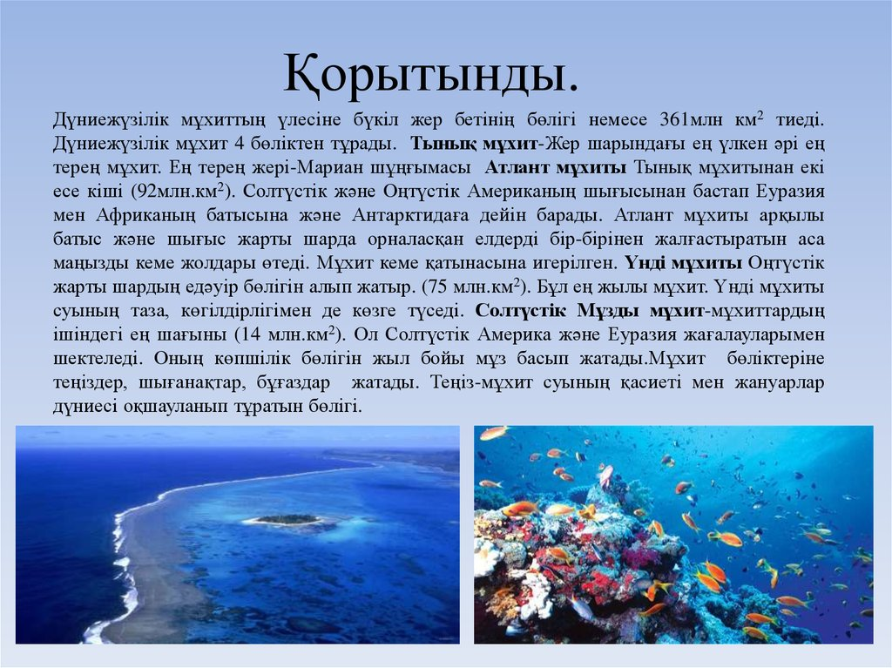

Slide 7
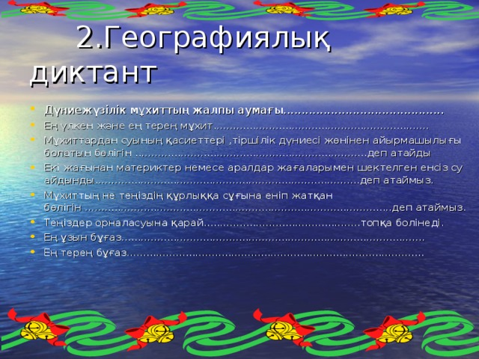
Тапсырма №1 Географиялық диктант

Slide 8
Тапсырма №2
Сәйкестендір.
Ең ыстық материк | Гренландия
Аустралия | Аралдар тобы
Ең үлкен арал | Ауданы жағынан ең кіші материк
Архипелаг | Еуразия
Ең үлкен материк | Африка

Slide 9
Тапсырма №3 Картамен жұмыс: Атласты пайдаланып картадан аталған мұхиттарды, теңіздерді, ірі аралдарды, түбектерді , бұғаздарды кескін картаға түсір.
Тынық, Атлант, Үнді, Солтүстік мұзды мұхиттары
Жерорта, Қара, Қызыл, Өлі теңіздері
Гренландия, Мадагаскар, Исландия, Тасмания, Жана Зеландия, Гвинея аралдары
Аппенин, Пиреней, Үндістан түбектері
Магеллан, Босфор, Беринг, Дрейк бұғаздары

Slide 10


Slide 11
Назарларыңызға рахмет

